Slide 1
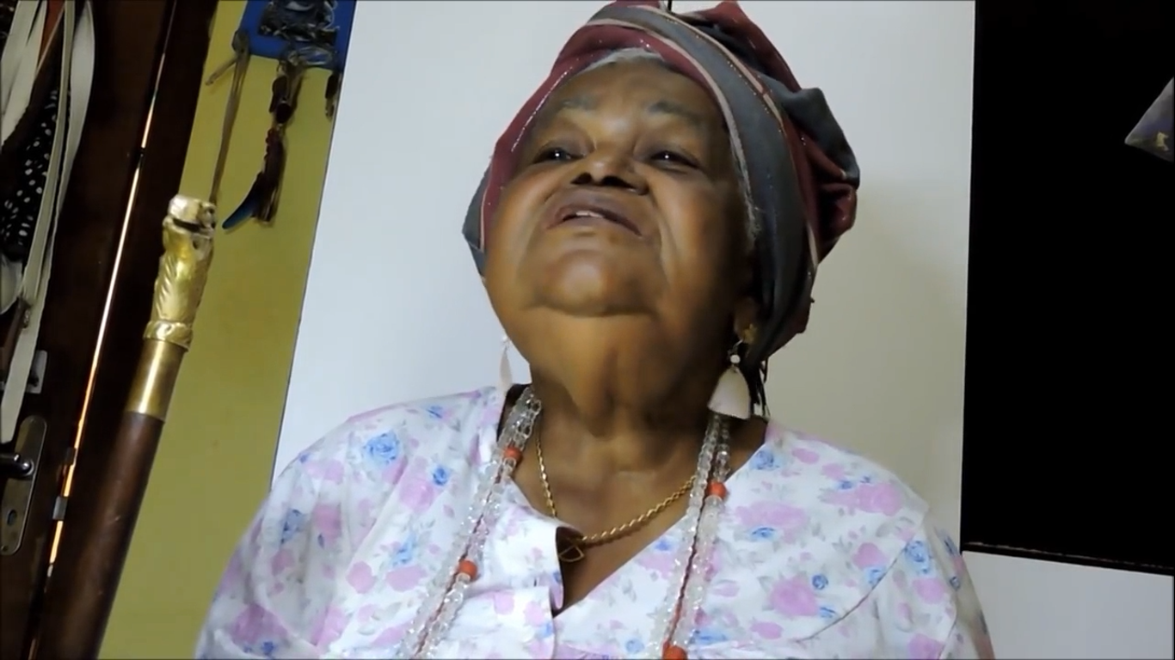
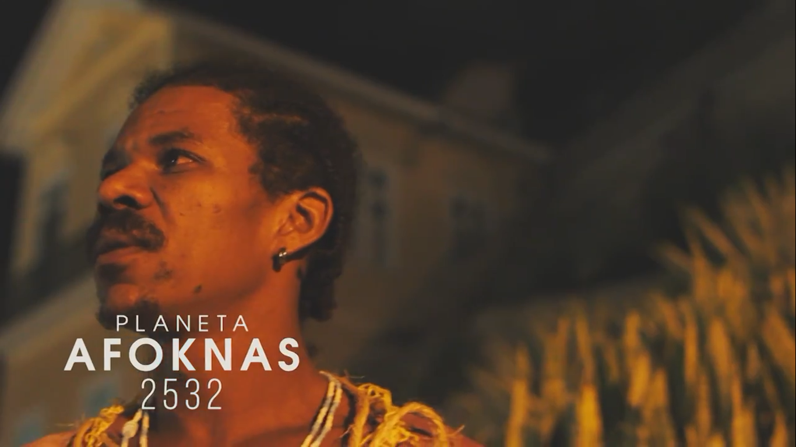
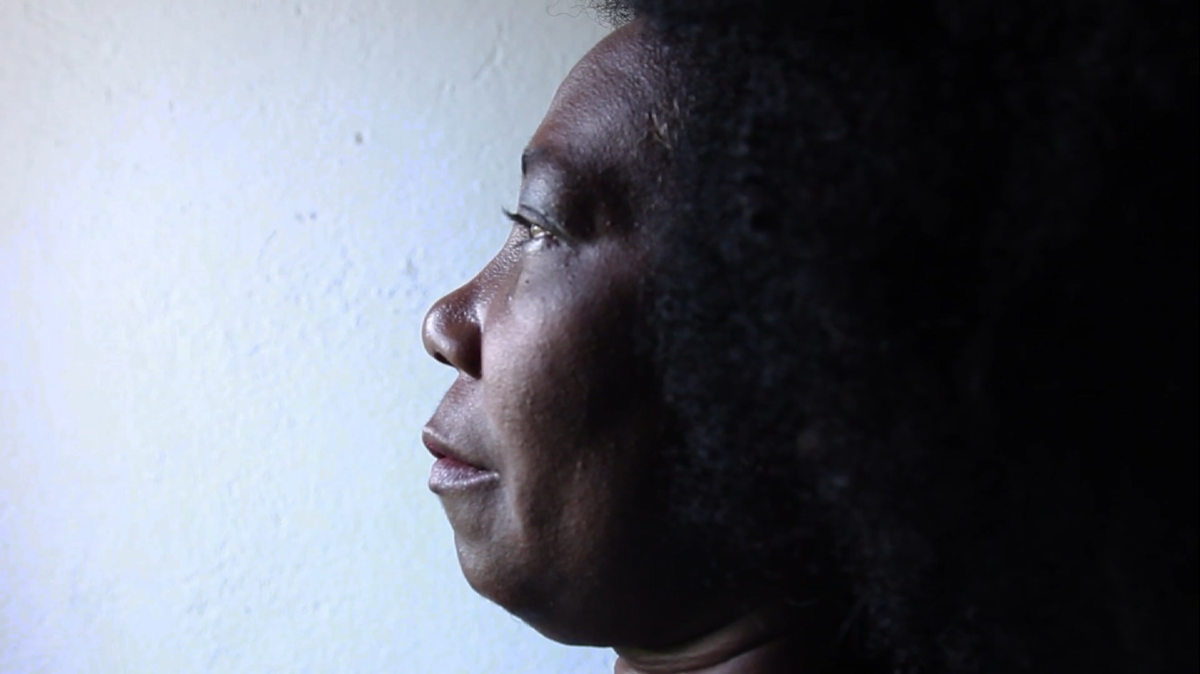
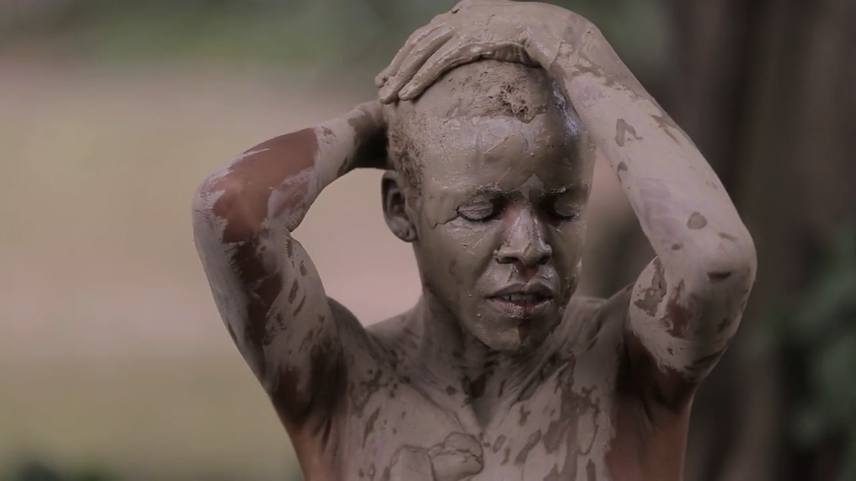



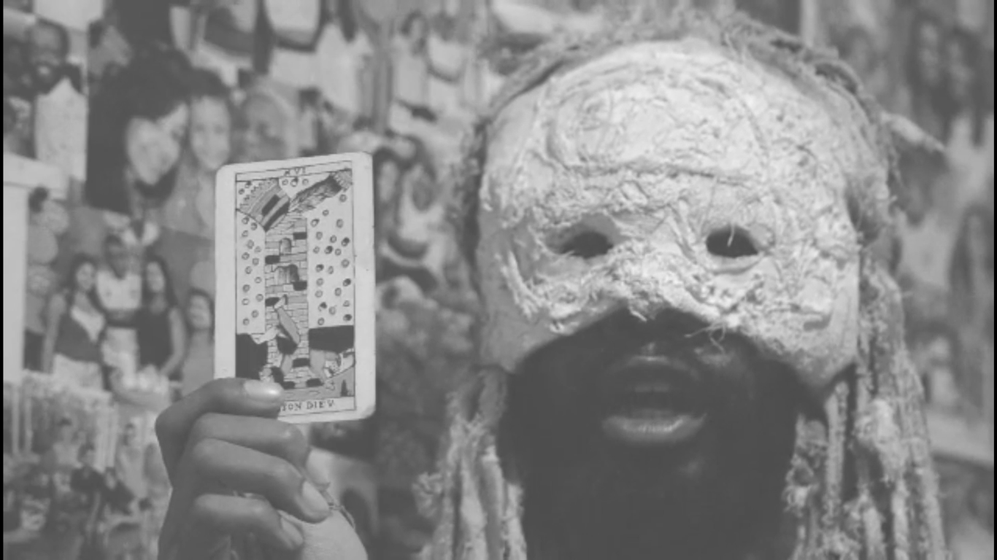
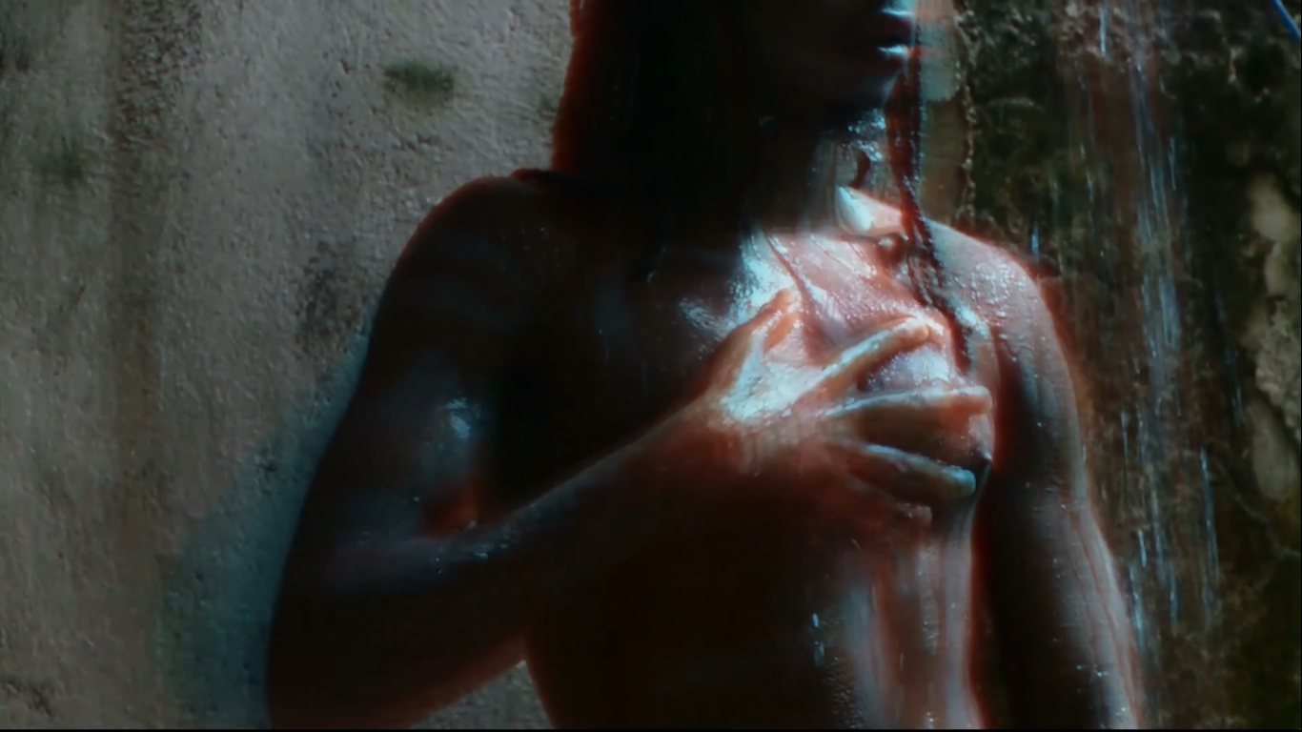
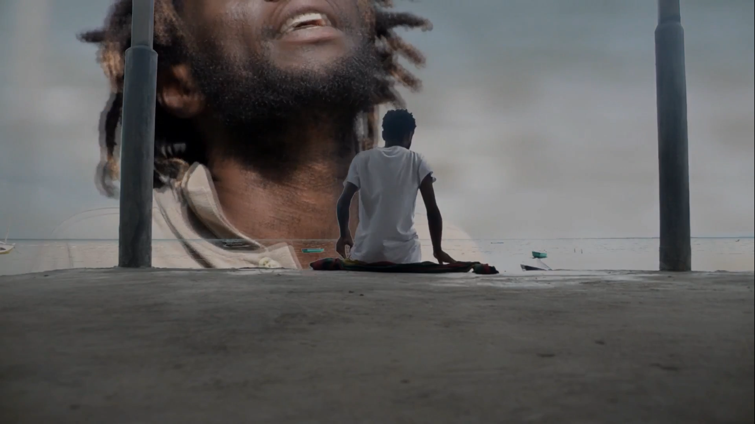
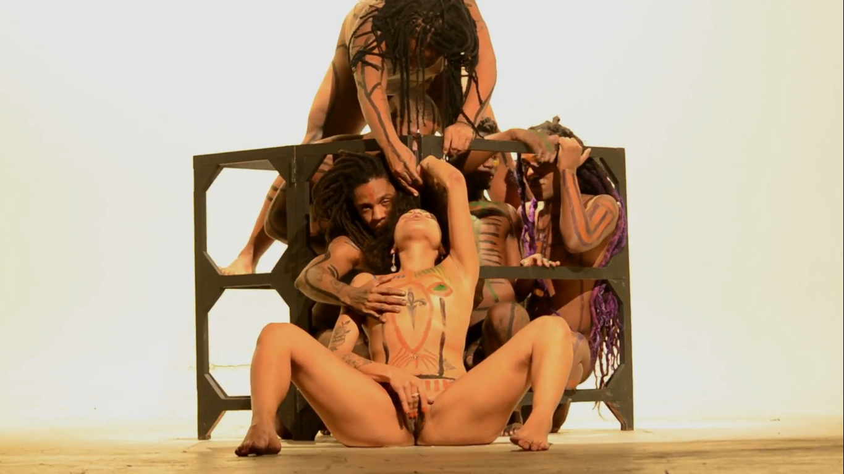

Slide 2
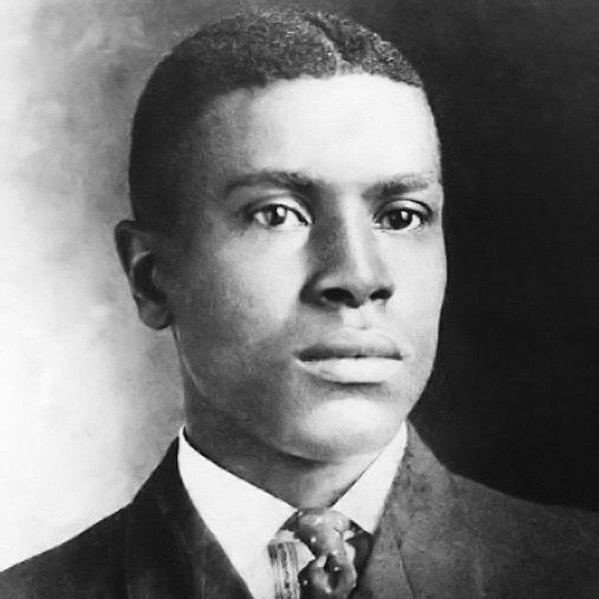
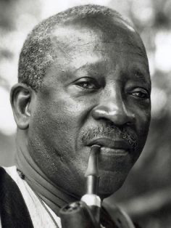
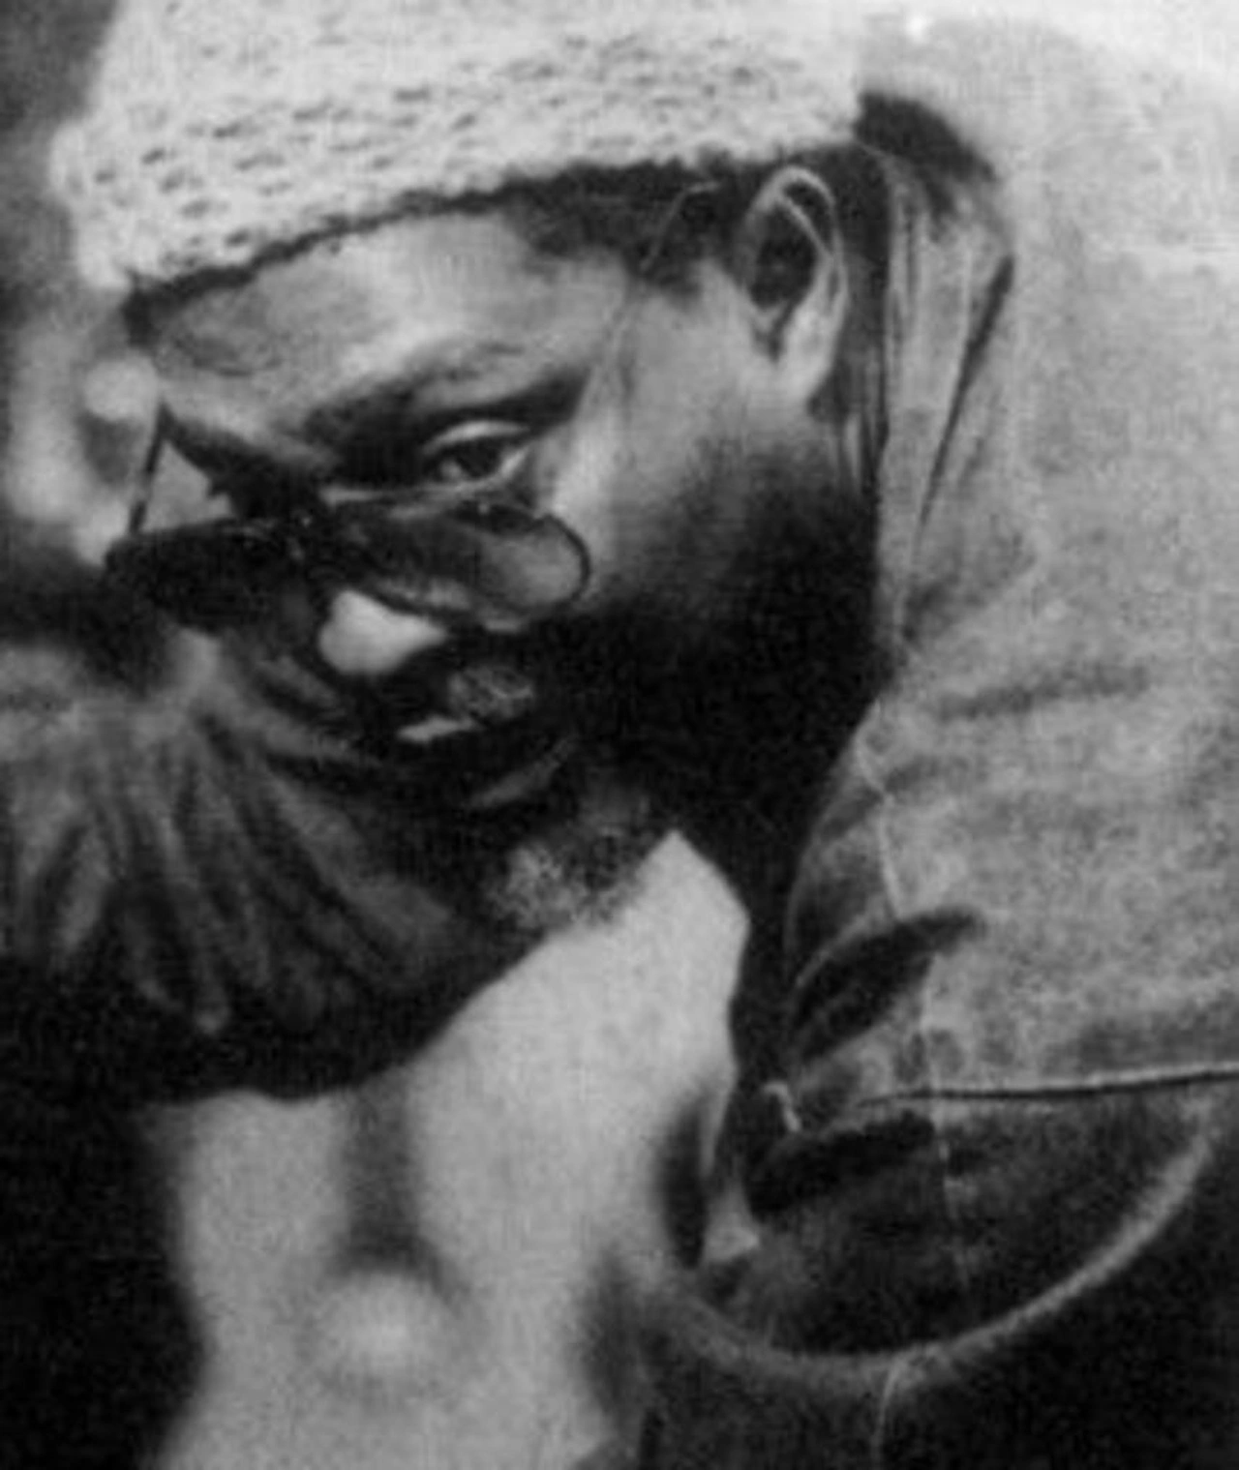
Diretor de Cinema
É o profissional que transforma um roteiro literário adaptado de uma obra anterior ou não, fato verídico ou totalmente ficcional, em imagens cinematográficas, com a participação de uma equipe de vários especialistas técnico-artísticos, narrando a sua história em curta ou longa duração para ser projetada em salas de cinema.

Slide 3
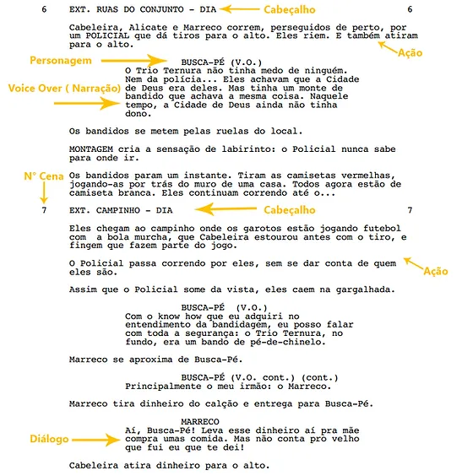
Roteirista
É o criador de um texto literário com trama especializada para cinema (com duração temporal previamente estabelecida) de fatos reais ou fictícios de situações que se encadeiam, dialogadas ou não, em determinados casos adaptado de uma obra literária onde evolui uma trama dramática desenvolvida pelos personagens acompanhada com clareza pelo espectador.
Argumentista
Dialoguista
Gags man
Pesquisador

Slide 4
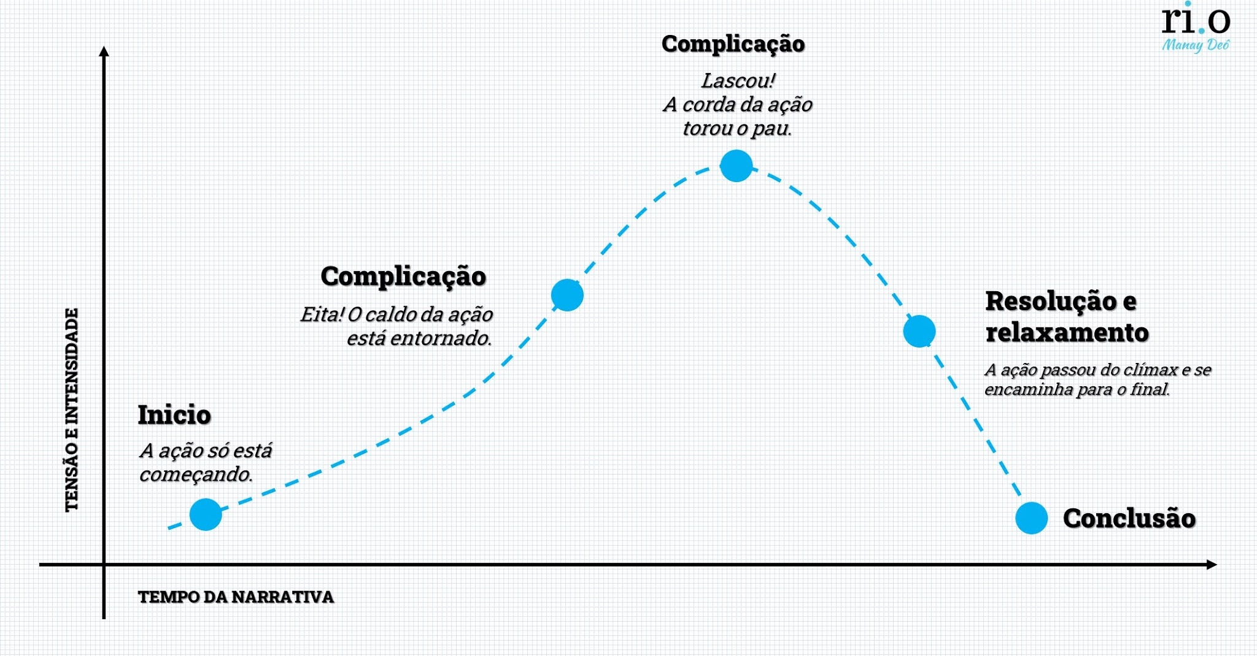

Slide 5
Produção
A partir de um roteiro original apresentado pelo contratante, e da soma dos recursos disponíveis, ele planeja e gerencia todas as etapas do processo produtivo, até que se obtenha um produto de exibição comercial em salas de cinema. O trabalho começa desde a pré-produção, quando ele ajuda a contatar e contratar técnicos especializados, artistas, fornecedores de serviços e locadores de equipamentos, monta o plano de trabalho, elabora solicitações e autorizações especiais, programa o serviço de transporte, alimentação e hospedagem dos membros da equipe, pagamentos semanais dos técnicos, previsão de despesas e listagem de compras.
Durante o período das filmagens, mantém toda a infra-estrutura de funcionamento da produção, delegando aos seus assistentes vários afazeres, colocando o seu melhor assistente no set de filmagem representando-o. Após as filmagens, ou seja, na desprodução, devolve equipamentos, dispensa fornecedores e apresenta o seu relatório final à empresa produtora.
Produção Executiva / Diretor de Produção / Produtor / Ass. Produção

Slide 6
Assistente de Direção
É o técnico de cinema responsável por tudo o que deverá acontecer no local de filmagem, seja do ponto de vista técnico ou artístico.
É o profissional que substitui o diretor do filme na preparação do set. Controla todos os setores para que tudo esteja pronto na hora em que o diretor chegar para filmar. Seu trabalho começa desde o detalhamento plano a plano do roteiro, na etapa de pré-produção.
Ele visita as locações escolhidas pelo diretor, o diretor de fotografia e o diretor de produção, analisando os prós e contras que possam interferir no andamento das filmagens e no resultado artístico da cena. Toma conhecimento de todas as intenções do diretor, das possibilidades técnicas e das providências de produção que devem ser tomadas para que as filmagens aconteçam ali a tempo e hora previstos no plano de trabalho elaborado pela produção com a sua participação.

Slide 7
Diretor de Fotografia
É o técnico de cinema e vídeo responsável pelas imagens de um produto audiovisual. Supervisiona em uma equipe de filmagem ou gravação tudo que pode interferir no resultado da imagem. Sugere os enquadramentos, alternativas de planos (e lentes), movimentos de câmera (equipamentos indicados para tal), no intuito de obter maior concisão narrativa do filme e melhor compreensão por parte do espectador.
Tem a responsabilidade artística de criar um clima dramático-visual através da textura fotográfica obtida com o uso de filtros, negativos e iluminações sugeridas pelo roteiro, transpondo em imagens as ideias do diretor do filme.
É corresponsável, em parceria com o diretor e o montador do filme, pela linguagem narrativa do produto audiovisual. Acompanha o filme, do ponto de vista técnico, em todas as etapas, desde a preparação, passando pelas filmagens e a finalização em laboratório até a primeira cópia de exibição comercial.

Slide 8
1. Plano aberto (very long shot — P/G)
2. Plano médio (long shot — P/M)
3. Plano americano (mid shot — P/A)
4. Primeiro plano (close-up — P/P)
5. Primeiríssimo plano (big close-up — Pº/P)
6. Plano detalhe (extra big close-up — P/D)
7. Plano sequência (long take)
8. Over ther shoulder
9. Plongée e Contra-Plongée

Slide 9
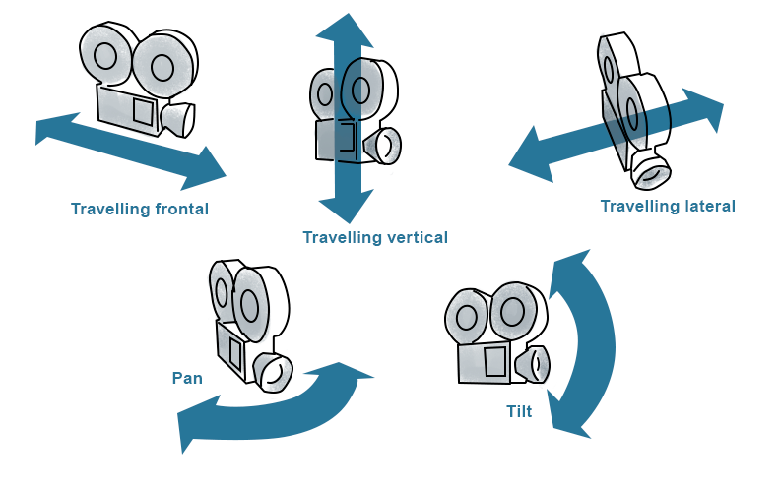

Slide 10
Direção de Arte
É o responsável por criar o conceito visual de um filme e orientar sua equipe para a execução desse projeto. É como se ajudasse a dar tridimensionalidade ao roteiro, tirando as ideias do papel e transformando-as em cenários, objetos, figurinos etc.
Maquiador/Cabeleireiro
Cenógrafo
Cenotécnico
Figurinista

Slide 11
Técnico de som
É o profissional responsável pela captação com qualidade técnica de diálogos dos personagens, músicas e ruídos ambientais da cena necessários à montagem dos planos filmados.
Comanda a escolha dos microfones apropriados e acessórios no posicionamento dos microfones feito pelo seu auxiliar imediato: o microfonista. É de sua responsabilidade catalogar todos os planos com identificação semelhante aos da câmera e da decupagem previamente feita no roteiro dramático.
No set deve ensaiar a movimentação do boom com o microfone utilizado sem que provoque sombras sobre os personagens ou os cenários. Assim como deve camuflar os seus demais microfones distribuídos no set de filmagem ocultando-os da captação da câmera.

Slide 12
Montador/Editor
É o técnico de cinema e vídeo que reúne, ordena e dá ritmo às imagens filmadas e sons captados fracionadamente no set, dando um sentido narrativo à história proposta pelo roteiro literário do filme seguindo uma decupagem prévia do diretor do filme.
O montador deverá sugerir mudanças de lugar e duração das sequências, visando obter maior clareza narrativa e impacto emocional sobre o espectador para conduzi-lo sem que perceba durante 100 a 120 minutos de exibição. Prepara todas as pistas de som: diálogos (captados em direto), dublando (falas que faltaram ou que se tornaram inaudíveis), preencherá os vazios sonoros com ruídos de sala, música incidental, e colocará a trilha do filme em seus devidos lugares. Providenciará a edição dos traillers comerciais e o mapa de mixagem.

Slide 13
Continuísta
Still
Câmera e Assistente de câmera
Chefe eletricista/Eletricista
Maquinista
Operador de vídeo assist
Contrarregra
Trilheiro/Músico de cinema
Iluminador

